Slide 1
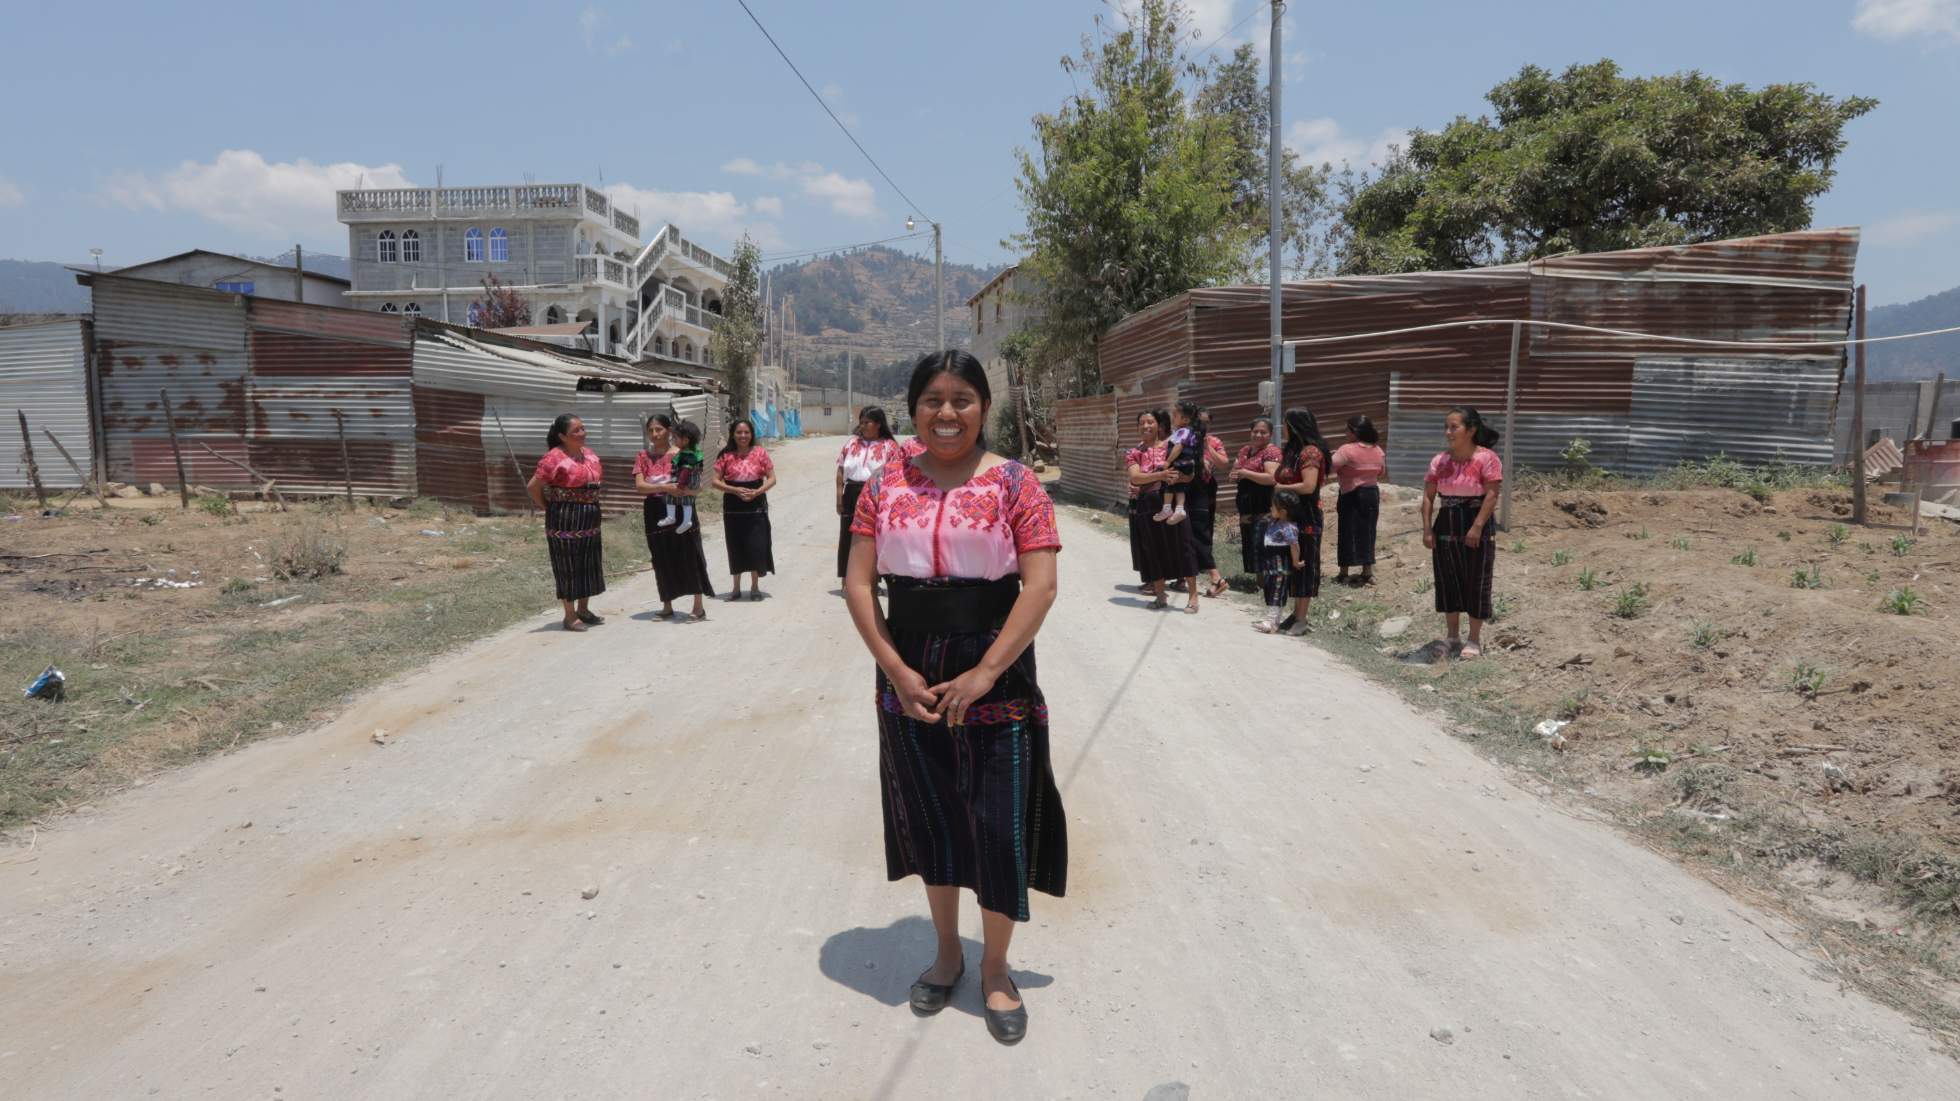
Manuales 2025
¡Bienvenidos!
Comenzaremos en unos minutos

Slide 2
Manual de Apadrinamiento

Slide 3
2.2.4 Composición de la Junta Directiva
Apadrinamiento
Motivo de la revisión: Clarificar los parámetros del servicio para los miembros del personal del proyecto que forman parte de las juntas directivas del proyecto.
Dada la naturaleza de una responsabilidad compartida de honrar los compromisos compartidos ante las familias apadrinadas y los padrinos y madrinas, cuando sea permitido por las leyes locales, la sede Unbound generalmente recomienda alguna representación internacional en la junta directiva local de un proyecto. Estos representantes pueden ser representantes de la sede Unbound, miembros de otras juntas directivas o de los equipos de trabajo de otros proyectos, o miembros de la comunidad internacional Unbound. Los funcionarios actuales no deben ser elegibles para participar en la junta directiva de su propia entidad de proyecto. Cuando sea posible, los miembros de la comunidad apadrinada o ex-beneficiarios pueden ser considerados como parte de la composición de la junta. El número de representantes de la sede Unbound no debe constituir una mayoría de la junta directiva local. Cuando existan juntas directivas de 5 miembros, la sede Unbound normalmente solicitará contar con 2 representantes. Cuando existan juntas directivas de 7 miembros, la sede Unbound normalmente solicitará contar con 3 representantes. El objetivo de la composición de la junta directiva es proveer representación adecuada de la comunidad global de Unbound. El espíritu de la participación de la sede Unbound es proveer representación adecuada, mas no ejercer control sobre las actividades o decisiones de la junta directiva.

Slide 4
4.2.7 Beca para Desarrollo Profesional Henry Perez
Apadrinamiento
Motivo de la revisión: La nueva sección describe el fondo de becas para los miembros del personal del proyecto.
La Beca para el Desarrollo Profesional Henry Pérez tiene como objetivo apoyar la educación y el desarrollo profesional de los miembros del personal en los proyectos de Unbound. El propósito de estos fondos es que se utilicen para invertir en el desarrollo profesional de los miembros del personal del proyecto. Cada proyecto es responsable de determinar un proceso de selección justo que incluya una representación diversa del personal. La intención de la beca no es reemplazar la inclusión de iniciativas de desarrollo y capacitación del personal como parte del presupuesto y el plan de trabajo del proyecto.
Henry Pérez fue un miembro del personal del proyecto en Perú que tenía un compromiso de toda la vida con el aprendizaje para mejorar continuamente sus habilidades y tuvo un impacto positivo en el mundo. Estas becas están destinadas a honrar su memoria y mantener su espíritu como una presencia activa en las comunidades de Unbound en todo el mundo.

Slide 5
5.4.2.3 Un miembro apadrinado por hogar
Apadrinamiento
Motivo de la revisión: Nueva sección para hacer que el programa de apadrinamiento sea accessible a mas familias.
Los proyectos deben limitar la inscripción a una sola persona por hogar, salvo en circunstancias extraordinarias. Los beneficios y servicios de apadrinamiento están destinados a apoyar a toda la familia, y al restringir la inscripción a una persona por hogar, el programa puede beneficiar a más familias. Las familias con necesidades continuas adicionales son elegibles para programas complementarios. Se podrán considerar excepciones en casos especiales. Si se identifican casos que requieran una excepción, por favor, notifíquelo al equipo regional de la sede de Unbound antes de enviar los registros. Cualquier excepción será revisada regularmente para asegurarse de que el hogar siga cumpliendo con los requisitos para recibir más de un apadrinamiento.

Slide 6
5.2.5 Participación Activa
Apadrinamiento
Motivo de la revisión: Prohibir la retención de fondos de apadrinamiento como sanción por no participar. Las familias apadrinadas que no participen pueden ser retiradas, pero no deben permanecer en el programa con fondos retenidos por no participar.
Los equipos de los proyectos deben interactuar con las personas apadrinadas y sus familias con regularidad para asegurar que las personas apadrinadas están presentes, recibiendo beneficios y activas en el programa. Los proyectos deben retirar del programa a personas apadrinadas si la persona apadrinada y/o su familiar representante en el programa no ha participado en el programa por 90 días. Cualquier excepción debe ser comunicada al equipo regional de la sede Unbound. Los proyectos no deben retener fondos de apadrinamiento para promover la participación de las familias.

Slide 7
6.2.1 Comunicación entre Padrinos/Madrinas y Personal del Proyecto
Apadrinamiento
Motivo de la revisión: Aclarar que solo la comunicación directa con los padrinos/madrinas sobre temas relacionados con el programa requiere coordinación con Unbound.
Todo el personal del proyecto deberá seguir un código profesional de conducta con respecto a su comportamiento o comunicación con un padrino o madrina de Unbound. El personal del proyecto no debe comunicarse directamente con un padrino o madrina excepto en situaciones especiales para organizar una visita individual (ISV). Con el fin de mantener una buena coordinación y transparencia, el personal del proyecto y los padrinos, madrinas/donantes no deben hacer solicitudes personales, interferir con el programa de apadrinamiento o comunicarse directamente sobre los programas y asuntos de Unbound. En situaciones especiales o para emergencias durante ISV, el personal de Unbound puede proporcionar información de contacto de un padrino/madrina por un tiempo limitado de uso. La comunicación entre padrinos, madrinas y personal del proyecto relacionada a los programas y asuntos de Unbound se deberá enviar por medio de la sede Unbound.

Slide 8
6.4.3 Cronología Estándar de ISV
Apadrinamiento
Motivo de la revisión: Ampliación del plazo requerido
Es un requisito que los padrinos y madrinas hagan una solicitud por lo menos de 60 a 90 días antes de la fecha propuesta para la visita y someterse a una revisión de antecedentes (esto es una verificación de que no existe ningún antecedente penal y sirve como instrumento para evaluar si una persona podrá viajar con Unbound).

Slide 9
6.4.5.3 Posibles participantes de una Visita Individual
Apadrinamiento
Motivo de la revisión: Clarificación de la política existente
Solo los visitantes aprobados deben poder participar en una visita. Notifique a los coordinadores de ISV por correo electrónico o whatsapp si se lleva a un visitante no aprobado a la ubicación del ISV.

Slide 10
6.4.5.5 Sitio de una ISV
Apadrinamiento
Motivo de la revisión: Requisito para la ubicación del ISV
Los ISV deben realizarse en una oficina de proyecto local. Una comida o refrigerio apropiado para el momento de la visita debe incluirse en la respuesta de la nota rápida. Es apropiado ir a un restaurante cercano como parte de la visita.
No está permitido que la visita se realice en un hotel ni en el lugar de alojamiento del padrino o de la madrina.

Slide 11
6.4.5.7 Duración de la visita
Apadrinamiento
Motivo de la revisión: Se agregaron detalles a la hora adecuada para un ISV
Se recomienda que las visitas no comienzan antes de las 9am hora local y que no dure más de 6 horas. La familia y el equipo deben viajar de ida y vuelta a casa ese mismo día antes de anochecer.

Slide 12
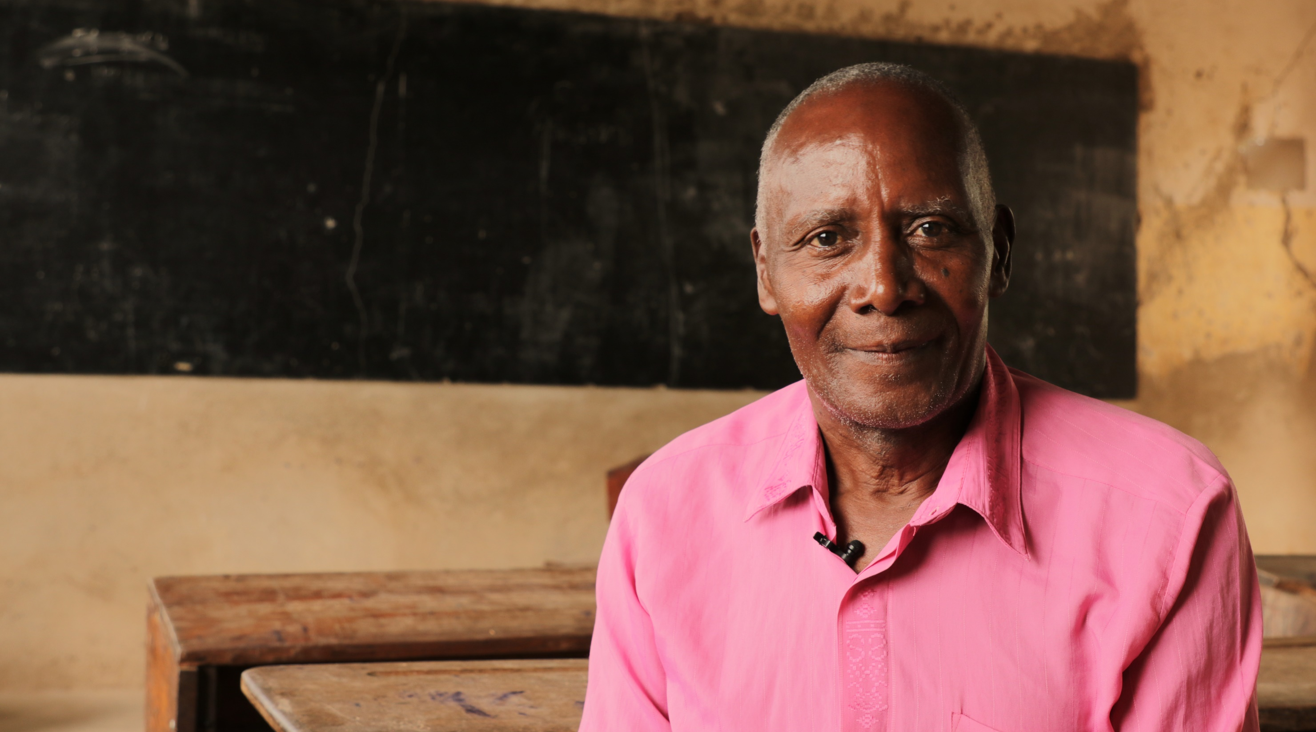
Manual de Políticas Financieras

Slide 13
3.2.2 Donaciones de Padrinos Recibidas Directamente por el Proyecto
Políticas Financieras
Motivo de la revisión: Eliminar requisito de enviar cheques a la oficina central de Unbound
En cheques recibidos, reportarlos en Portal y destruirlos inmediatamente.
Referirse al manual de correspondencia para más información de como registrar los cheques en Portal.
Para las órdenes de pago recibidas, seguir el mismo procedimiento que con los cheques. Sede Unbound

Slide 14
4.2.3.1 Caja Chica
Políticas Financieras
Motivo: Aumentar el monto permitido en gastos de caja chica y reducir de dos aprobaciones requeridas a una sola aprobación
La caja chica se refiere a una pequeña cantidad de dinero retenida para gastos administrativos hasta USD 50; se repone mensualmente por el importe gastado y se documenta con recibos. El monto retenido en las oficinas del proyecto o subproyecto para fines de caja chica debe tener un límite de USD 300.
Si fuera necesario un límite más alto, el proyecto debe obtener la aprobación de Sede Unbound. La aprobación debe renovarse anualmente durante el proceso de aprobación del presupuesto.
Todos los retiros de dinero en efectivo de la cuenta de caja chica deben ser aprobados por un miembro del personal autorizados antes de la retirada y deben ser rastreados en un diario de efectivo. Los gastos aprobados de la caja chica normalmente son para gastos administrativos.
Los miembros del personal que utilicen dinero en efectivo del proyecto deben devolver todos los recibos y todo el efectivo restante igual al monto tomado para cancelar el retiro. Las reconciliaciones y liquidaciones generalmente deben ser completadas el mismo día que el gasto, y todos los recibos deben ser verificados y archivados.
La caja chica debe conciliarse con el registro de caja al menos semanalmente para verificar el saldo disponible. Después de la conciliación, los asientos deben realizarse en el sistema contable. Los registros de caja y el sistema contable deben conciliarse al menos mensualmente.
Las políticas relativas al retiro y uso de caja chica deben documentarse y comunicarse a los miembros apropiados del personal.

Slide 15
7.3 Autorizaciones
Políticas Financieras
Motivo de la revisión: Aclarar el tipo de gastos que requieren autorización
Toda compra tanto de un activo o gastos de programa o administrativos que excedan de USD 1,000 debe ser documentada y autorizada por el equipo de la Sede Unbound dentro de los 60 días siguientes. A estos efectos se considerará como elemento único a la combinación de elementos de precio inferior a USD1,000 que configuren o puedan configurar otro elemento susceptible de ser considerado como un elemento único en si, por ejemplo, si se compran el escritorio de una oficina y la mesa vale USD 800 y la silla vale USD 500 se considerara el conjunto en su totalidad 800+500= 1300). No se podrán incurrir en anticipos, pagos parciales o deudas sin la previa aprobación de la Sede Unbound.
…
Si el tamaño del proyecto es de 5,000 apadrinados o más y un monto de USD 1,000 implica muchas solicitudes de aprobaciones, el proyecto podría solicitar a las oficinas de Sede Unbound un aumento de esta cantidad, de acuerdo con sus necesidades reales.

Slide 16
7.6.2 Custodia de Documentación
Políticas Financieras
Motivo de la revisión: Aumentar los controles internos de los expedientes de los empleados.
Documentación física relativa a hecho contables o financieros, o imágenes digitales, deben de ser custodiadas y guardadas de acuerdo con los requerimientos locales, o de acuerdo con la política de Unbound si esta estableciera un periodo superior.
En ausencia de política local Unbound requiere que se guarden los documentos contables por un periodo de 5 años, para el computo del tiempo se tendrá en consideración ejercicios fiscales completos, por ejemplo, el ejercicio 2020 prescribe el 1 de enero del 2025 (siempre y cuando el ejercicio comience el 1 de enero y termine el 31 de diciembre).
Si la legislación local requiere menos de 5 años, la documentación debe mantenerse bajo la política de Unbound. Si las regulaciones locales requieren más de 5 años la documentación debe ser conservada de acuerdo con la ley local.
Se recomienda archivar la información laboral de manera permanente.

Slide 17
7.7 Manual financiero local
Políticas Financieras
Motivo de la revisión: Exigir que cada proyecto cuente con un manual financiero local
Un manual financiero local es esencial ya que proporciona un conjunto estandarizado de pautas y procedimientos para gestionar las finanzas a nivel local dentro de entidades gubernamentales, organizaciones sin fines de lucro o pequeñas empresas.
Se requiere que cada proyecto tenga su propio Manual financiero local, considerando las pautas del Manual financiero de la Sede Unbound y sus propias políticas. El proyecto deberá actualizar su manual al menos una vez al año.

Slide 18
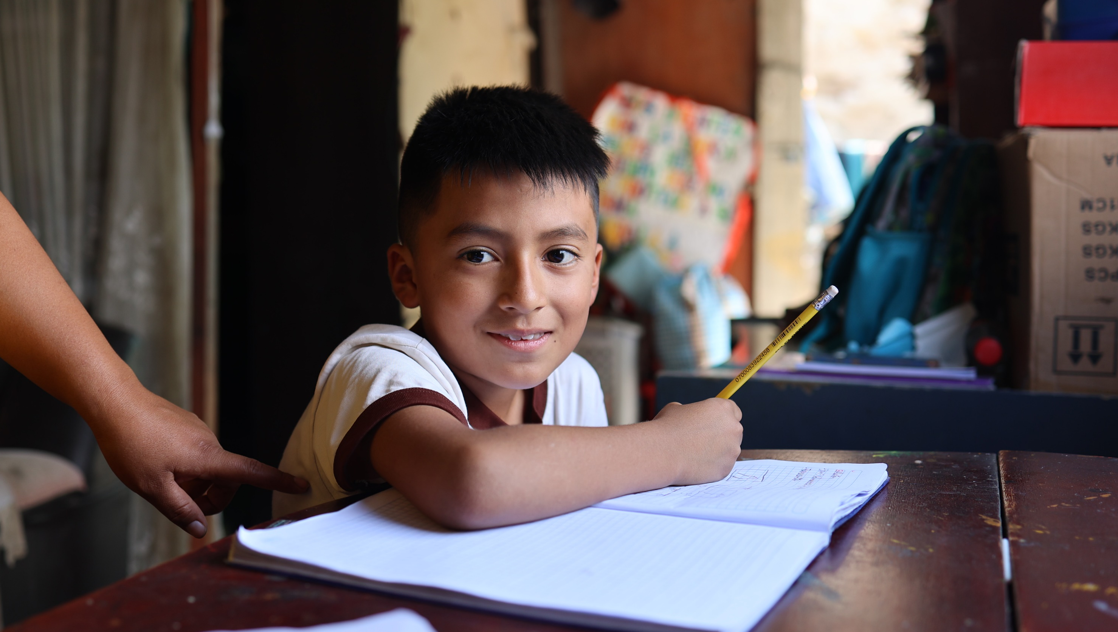
Manual de Correspondencia

Slide 19
2.4 Procesamiento en la sede central de Unbound
Correspondencia
Motivo de la revisión: Cambio en el proceso de verificación de fotos anuales en la sede central de Unbound.
Una vez que las fotos se han enviado a la sede central de Unbound, se utiliza un software de reconocimiento facial para revisar todas las fotos y notificar al equipo de fichas si la foto es un duplicado de la foto en el año anterior, o si la persona en la foto no aparenta ser la misma. Seguidamente, un miembro del equipo de fichas y fotos revisará la foto para aprobarla o rechazarla.
Los miembros del equipo de fichas y fotos en la sede central de Unbound no revisarán de manera manual una cantidad sustancial de fotos. Teniendo en cuenta estas consideraciones, es importante que el personal de los proyectos revise las fotos antes de enviarlas para detectar ciertos aspectos de contenido, como ropa que tenga frases o imágenes inapropiadas, información que identifica a la persona o atuendos inapropiados. Los equipos de proyectos deben de asegurarse que las fotos cumplan con los criterios mencionados.

Slide 20
3.4.2 Requisitos para el contenido
Correspondencia
Motivo de la revisión: Cambios en los requisitos para lenguaje en video mensajes
Preferencia sobre lenguaje
Es importante motivar a las personas apadrinadas para que hablen el lenguaje que prefieran y se sientan más cómodos utilizar. Si una persona apadrinada o un encargado de dicha persona no habla español, se pueden adaptar a las siguientes opciones:
Traducción de subtítulos: Se puede grabar todo el mensaje de la persona apadrinada o su representante hablando el lenguaje que prefieran (si no es español). Una vez que el video se sube a Portal, los subtítulos se deben editar a español y traducir luego al inglés (Por favor consultar la Guía del Usuario de Portal para más información sobre editar subtítulos).

Slide 21
6.2.2 Jóvenes en cambio de padrino
Correspondencia
Motivo de la revisión: Cambio en el proceso para actualizar la fecha de retiro a futuro o en las páginas de salida que ya se hayan enviado a la sede central de Unbound.
Si la fecha a futuro para el retiro se debe cambiar después que la página de salida ha sido enviada a la sede central de Unbound, por favor enviar un correo a su Especialista Regional de proyecto solicitando una nueva fecha de retiro.

Slide 22
Manual de Becas

Slide 23
2.3.1 Plan de servicio comunitario individual
Becas
Motivo de la revisión: Se agregó el párrafo para aclarar que el plan de servicio comunitario que se realice fuera de la comunidad de Unbound debe ser monitoreado.
Si el plan de servicio comunitario debe llevarse a cabo fuera de la comunidad apadrinada, es necesario que el proyecto confirme que una institución o una organización pueda supervisar adecuadamente a los participantes

Slide 24
5.7 Reporte Anual – Pagina 2
Becas
Razón de la revisión: Se agregó al reporte una nueva columna para determinar el número de años que una persona becada ha estado recibiendo ayuda del programa de becas.

Slide 25
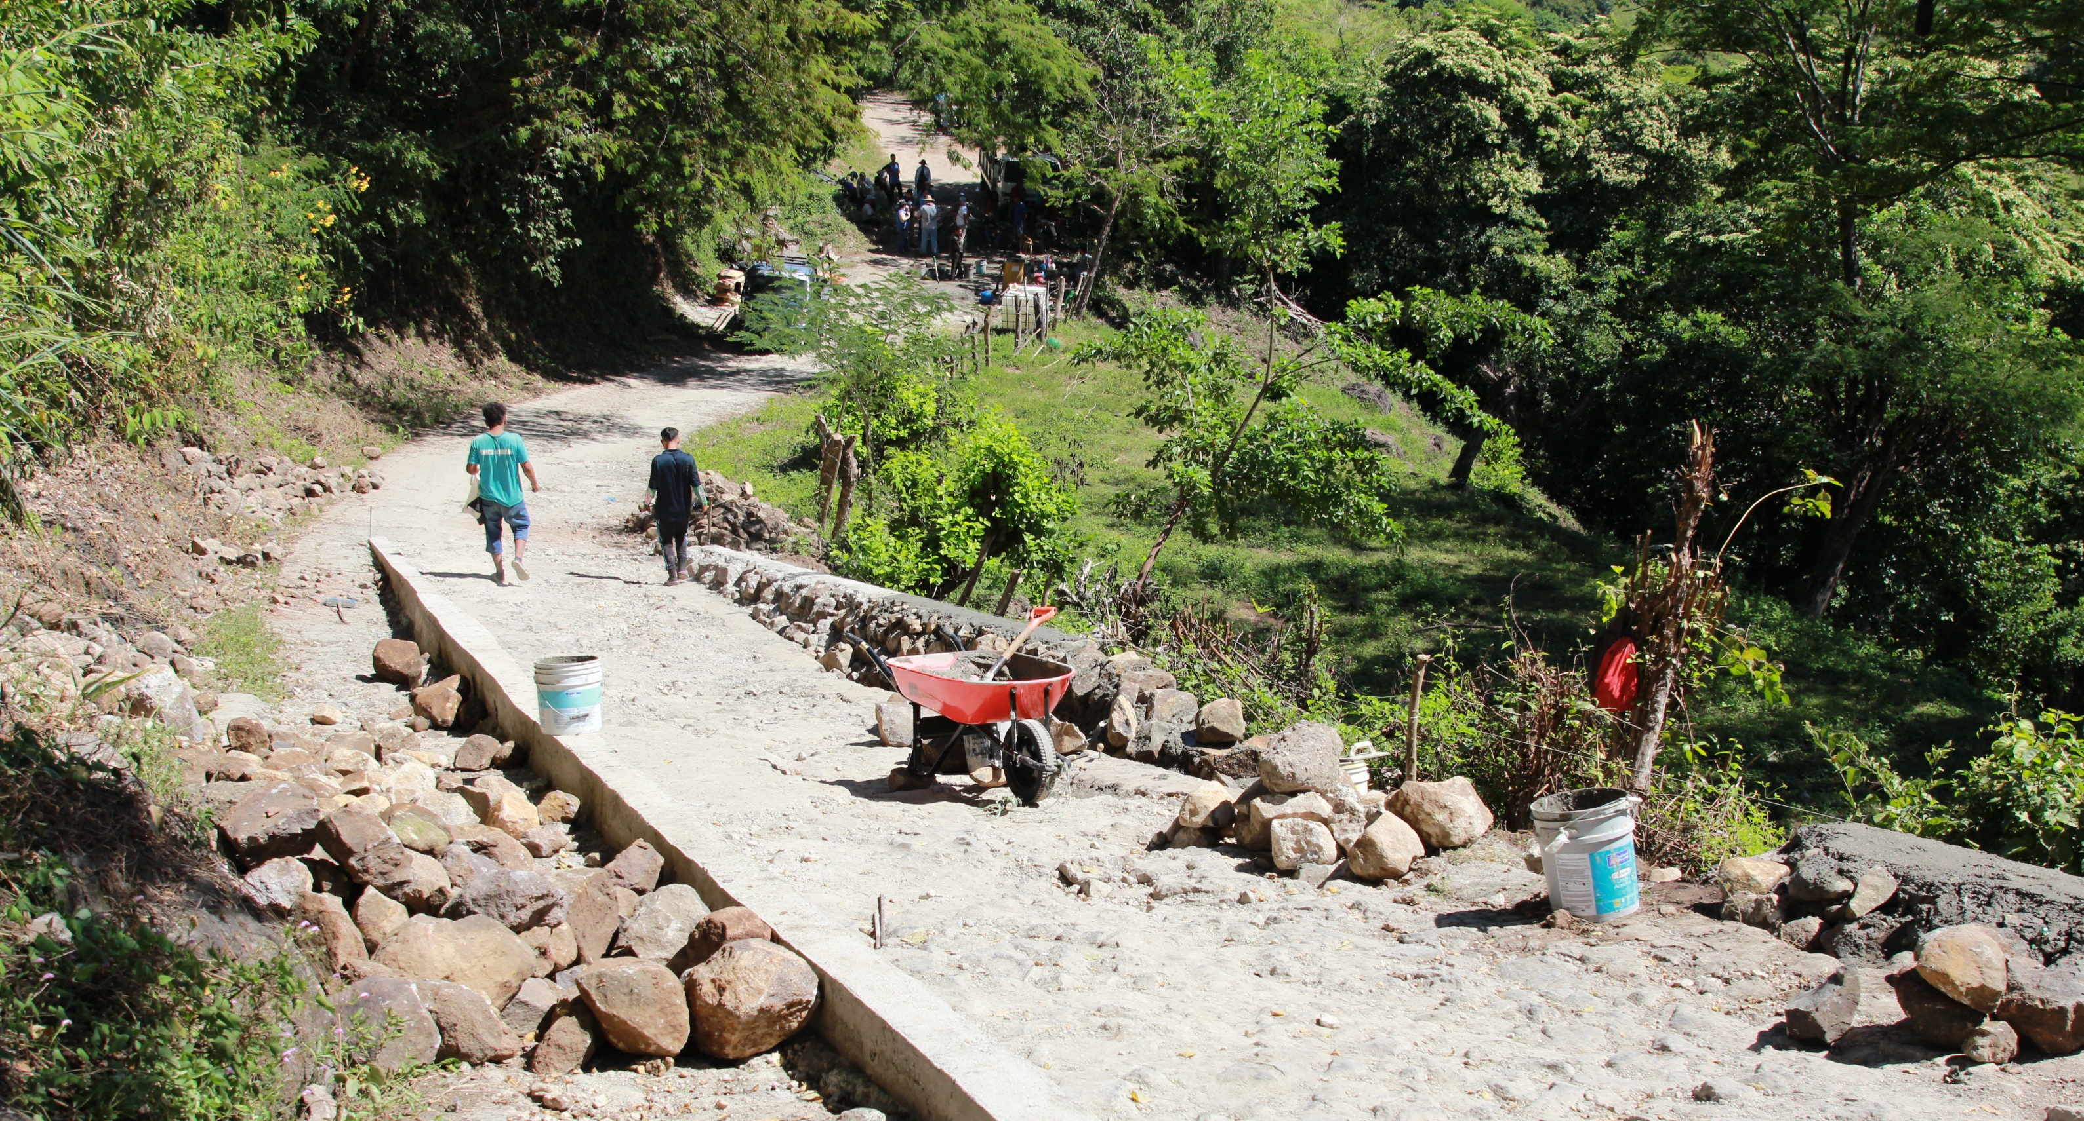
Agentes de Cambio

Slide 26
1.4.1 Fondo de Reserva
Agentes de Cambio
Motivo de la revisión: Se agregó la política para dar unas directrices al uso de fondos extras, errores de transferencia e iniciativas no viables.
Si una iniciativa de Agentes de Cambio financiada no puede implementarse o ya no requiere la subvención recibida de Unbound, el proyecto debe notificar a la directora regional de proyectos de inmediato para recibir instrucciones. Si se le aconseja retener el fondo, el proyecto puede acumular una reserva de programa designada para Agentes de Cambio. Esta debe contabilizarse y rastrearse en el Informe de Reserva de Efectivo. Estos fondos pueden utilizarse según sea necesario para complementar los fondos de otras iniciativas de Agentes de Cambio que, debido a la inflación, los cambios en el costo de los materiales o la mano de obra, o la falta de recaudación de fondos locales, enfrentan barreras financieras para completar una iniciativa ya aprobada. Estos fondos no deben usarse para otros programas. Finalmente, la reserva del Programa de Agentes de Cambio no se debe usar para financiar por adelantado iniciativas presentadas a KS ni para financiar iniciativas adicionales sin la autorización del comité de selección y la directora regional de proyectos.

Slide 27
4.1 Linea de tiempo
Agentes de Cambio
Motivo de la revisión: Se agregó una línea de tiempo para reportes de los resultados para dar mejor organización y responsibilidad al monitoreo de las iniciativas y asegurar una retroalimentación puntual al donante.
Solo se solicitarán reportes de resultados de las iniciativas que fueron financiadas por donantes individuales, grupos o corporativos. Portal indicará las iniciativas que requerirán reportes de resultados. Cuando una iniciativa se marca como financiada, se calcula una fecha de finalización estimada en función del tiempo estimado necesario para completarla y presentar reporte proporcionado en la sección de información básica.
Por ejemplo, si una iniciativa es financiada el 1 de abril y el tiempo necesario para completarla en días es 60, la fecha de finalización estimada es el 1 de junio, o 60 días después del 1 de abril. En la fecha de finalización estimada, si la iniciativa está en estado Financiada o Iniciativa en Progreso y la iniciativa fue financiada por un donante individual (no del fondo general de Agentes de Cambio en Kansas, que se financia con donaciones más pequeñas de AC), automáticamente cambia los resultados finales para indicar que un reporte de resultados es requerido. ‘Fecha estimada de entrega de reporte de resultados’ se debe usar como guía y permite 60 días después de la fecha de finalización estimada de la iniciativa. Reportes puntuales apoyan la responsabilidad del grupo y aseguran de que los donantes reciban una retroalimentación oportuna. Los reportes de resultados finales no son requeridos para las iniciativas financiadas con el fondo general de AC, pero se pueden guardar localmente si el proyecto desea completarlos para sus propios fines.

Slide 28
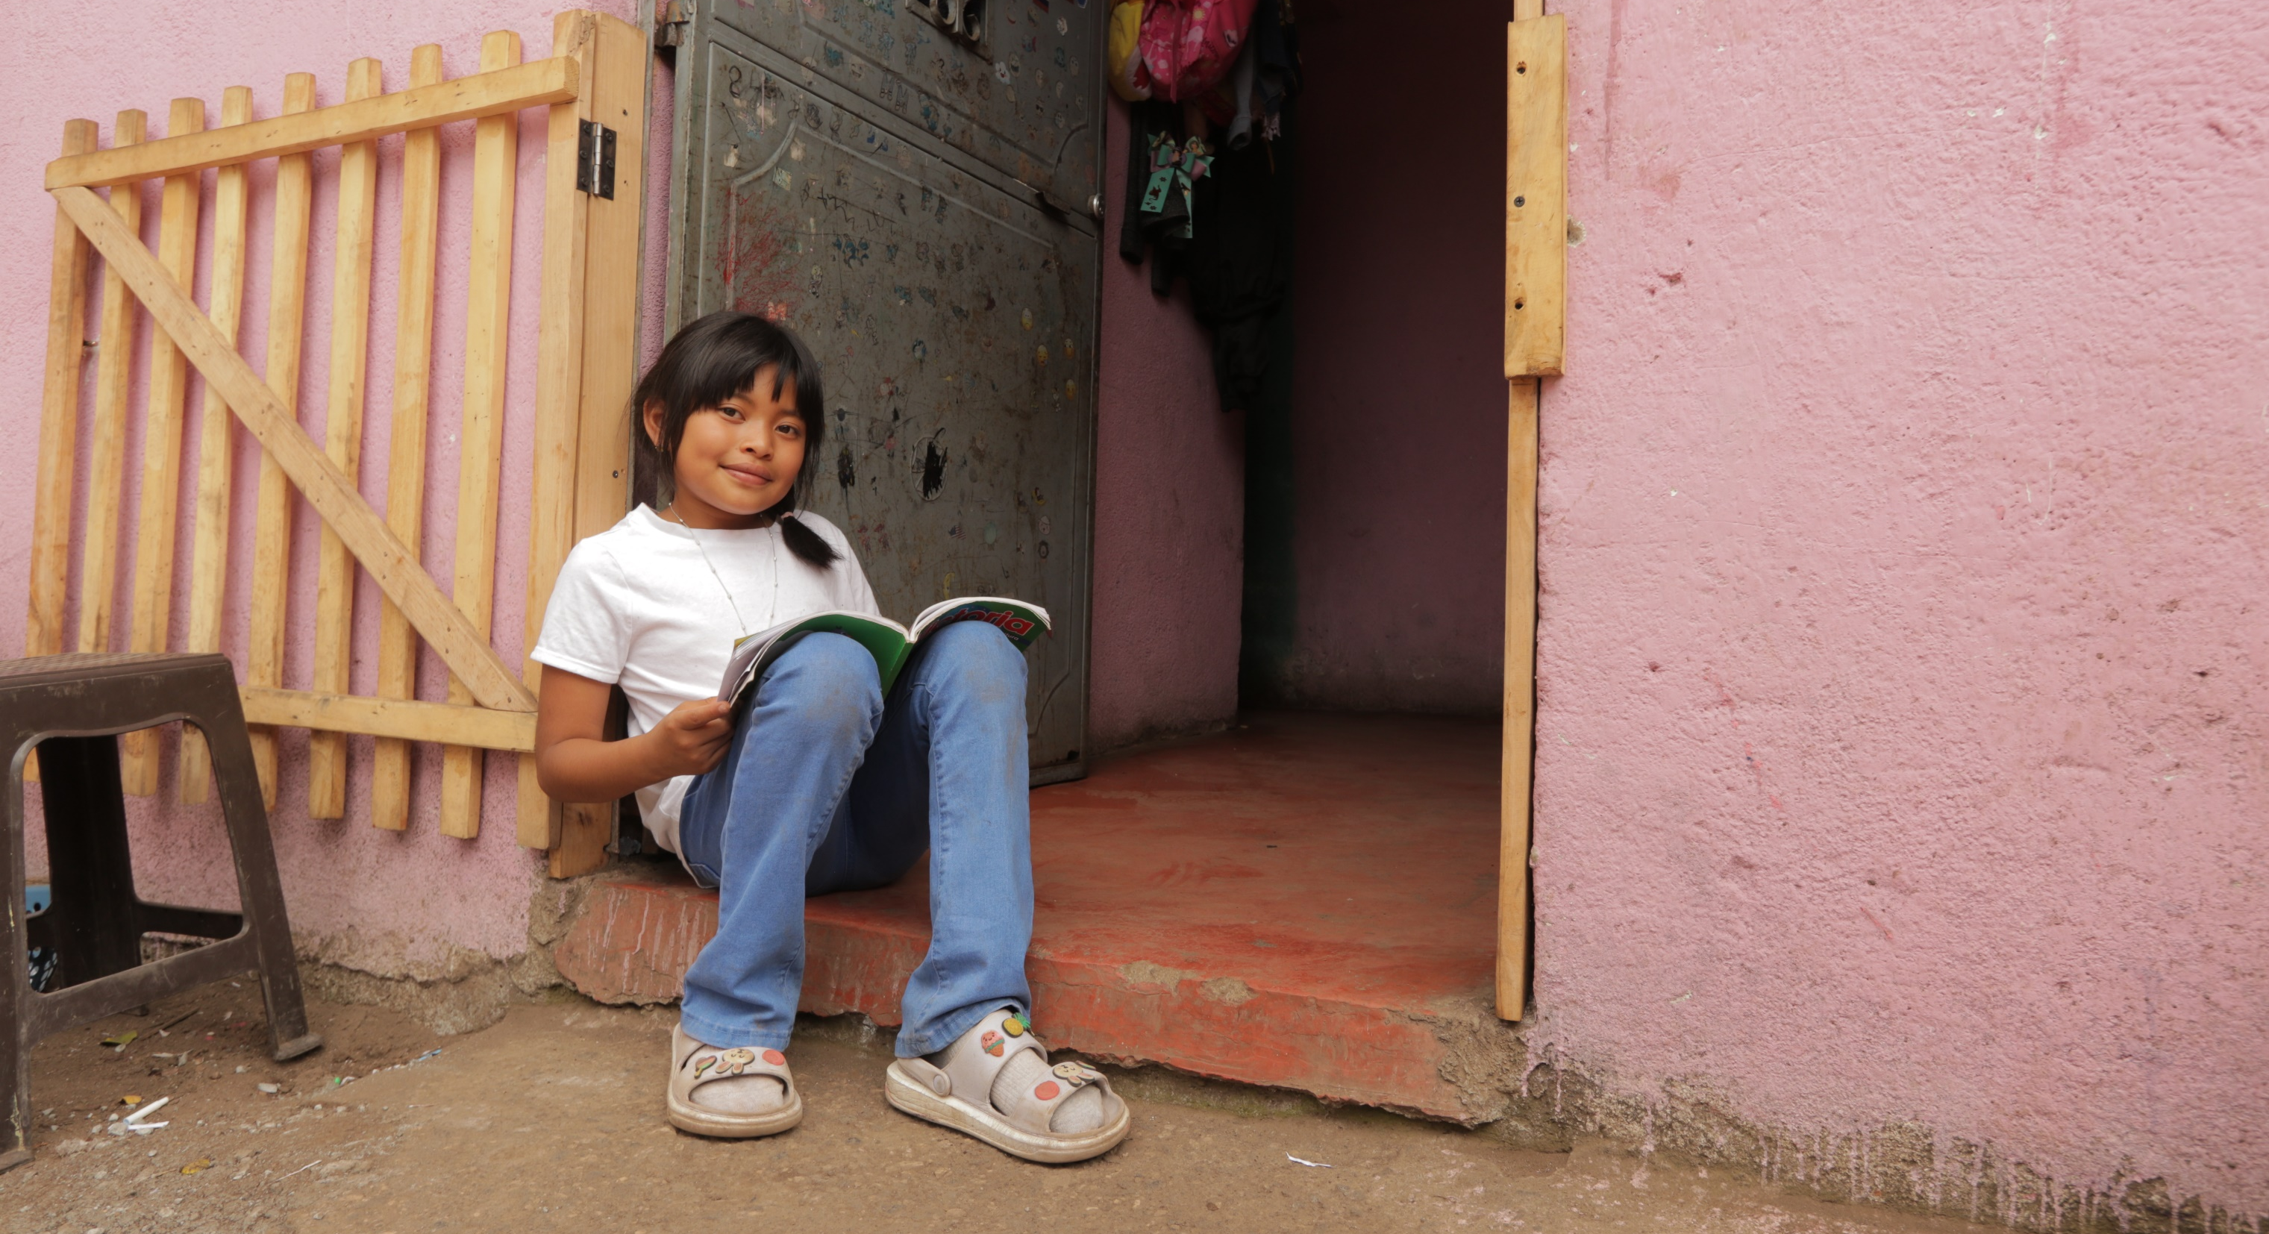
¿Preguntas?

